Slide 1
5.4. Идентифициране на пропуски в дигиталната компетентност
интерактивна демонстрация

Slide 2
Ресурси за самообучение в интернет
Световната мрежа е място на което можете да намерите учебни ресурси в различни професионални направления, системи за самообучение, работа с ръководства за потребителя и други, както и да повишите своята увереност при използването на дигитални програми и устройства.
„Не е важно да знаеш всичко! Важното е да знаеш КЪДЕ да го намериш!“
Алберт Айнщайн

Slide 3
Системи за самообучение
Освен чрез търсене по ключови думи в интернет пространството, чрез което намираме адреси на сайтове с тематична информация е добре да познаваме специализирани ресурси и платформи за самообучение.
Да разгледаме една от най-популярните платформи за самообучение, чрез онлайн курсове Udemy, намираща се на адрес:
https://www.udemy.com/
В категории и подкатегории са систематизирани обучеия в различни направления. Част от обученията са безплатни, могат да се ползват след регистрация в системата.
Като използвате бутона в горния десен ъгъл направете регистрация в системата.
В полето за търсене запишете фраза за търсене на обучение „графичен дизайн“ и разгледайте списъка с курсове по тази тема.

Slide 4
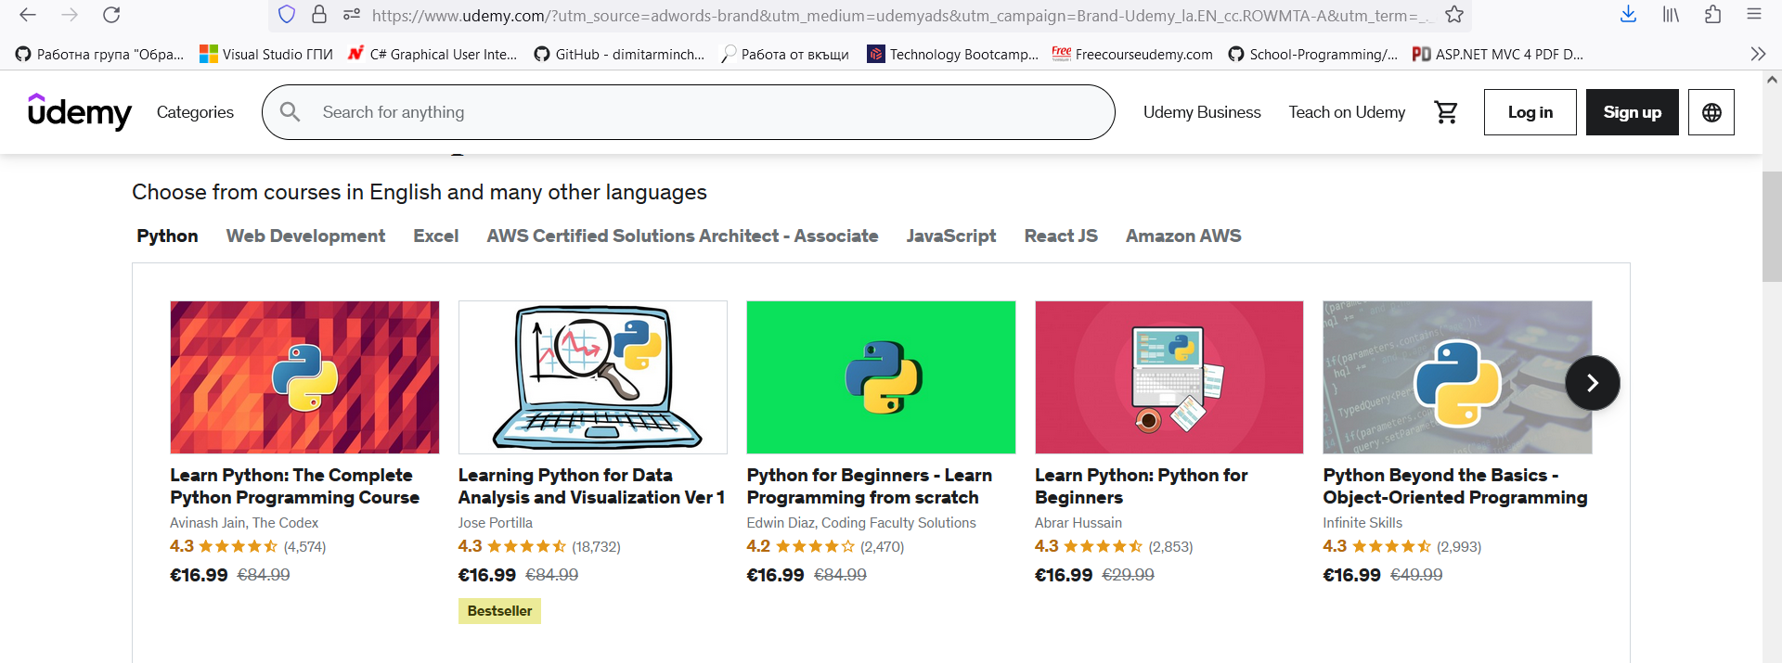
Системи за самообучение https://www.udemy.com/

Slide 5
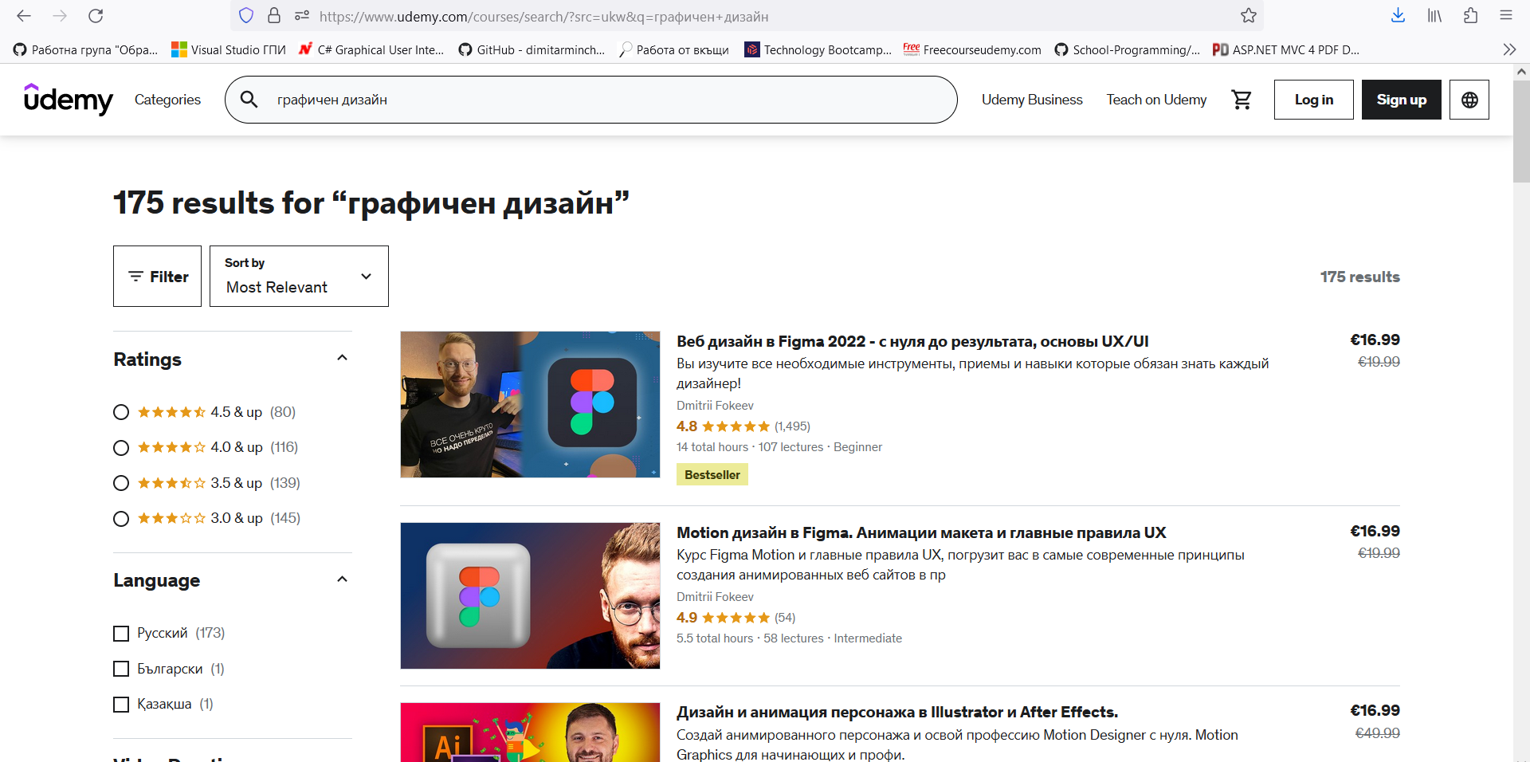

Slide 6
Работа с ръководства за потребителя
Всяко техническо средство- машина, електроуред или устройство разполага с ръководство за потребителя. В случай, че не разполагате с ръководството в момента, а ви е необходимо потърсете неговото съдържание в интернет. Допълнителна информация, като име на устройството, производител, модел ще ви помогнат, за да намерите по-точни резултати.
Нека да намерим ръководство за потребителя на озонатор за въздух, който трябва да бъде монтиран в производствено помещение.
В сайта-търсачка Гугъл въвеждаме фраза за търсене „ръководство за потребителя озонатор за въздух“. Резултатите, които ще видите са:

Slide 7
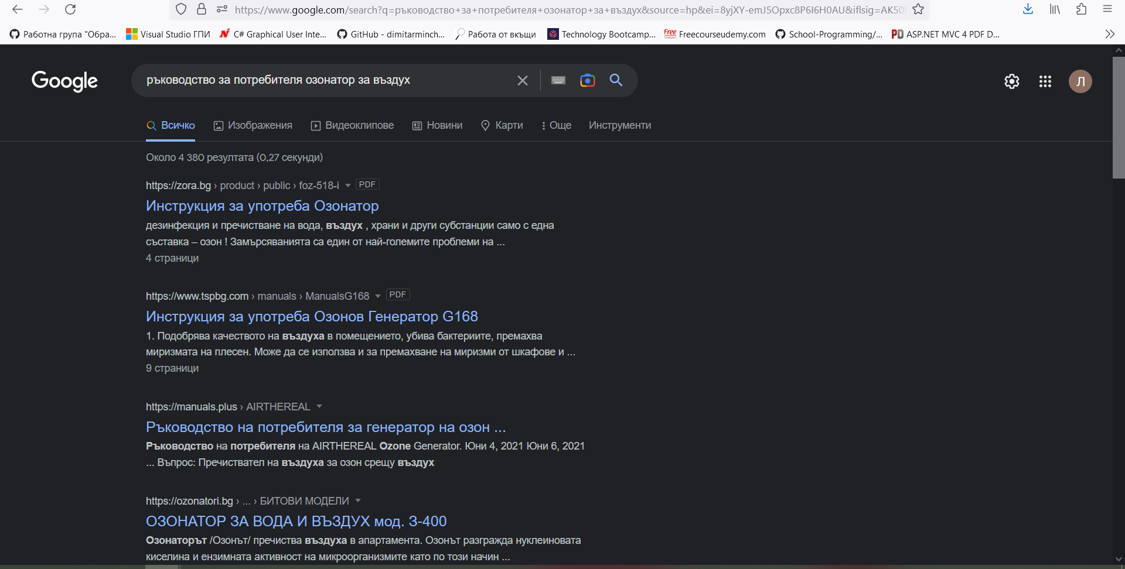

Slide 8
Работа с ръководства за потребителя
В някои случай може да се окаже, че намерените след търсенето резултати не са на български. В този случай ще ни помогне уеб базирана система за превод.
Търсенето на информация в интернет пространството може да се окаже неефективно, ако ресурсите, които откривате са на чужд език, който не изпозлвате- английски, руски, немски и т.н. Възможно ли е въпреки това да използваме намерената информация, така че да отговорим на възникналата необходимост.
Една възможност, която лесно и ефективно бихме приложили е използването на уеб базирана система за превод на Google, която поддържа превод на над 20 езика. Адреса на който се намира платформата е:
https://translate.google.com/

Slide 9
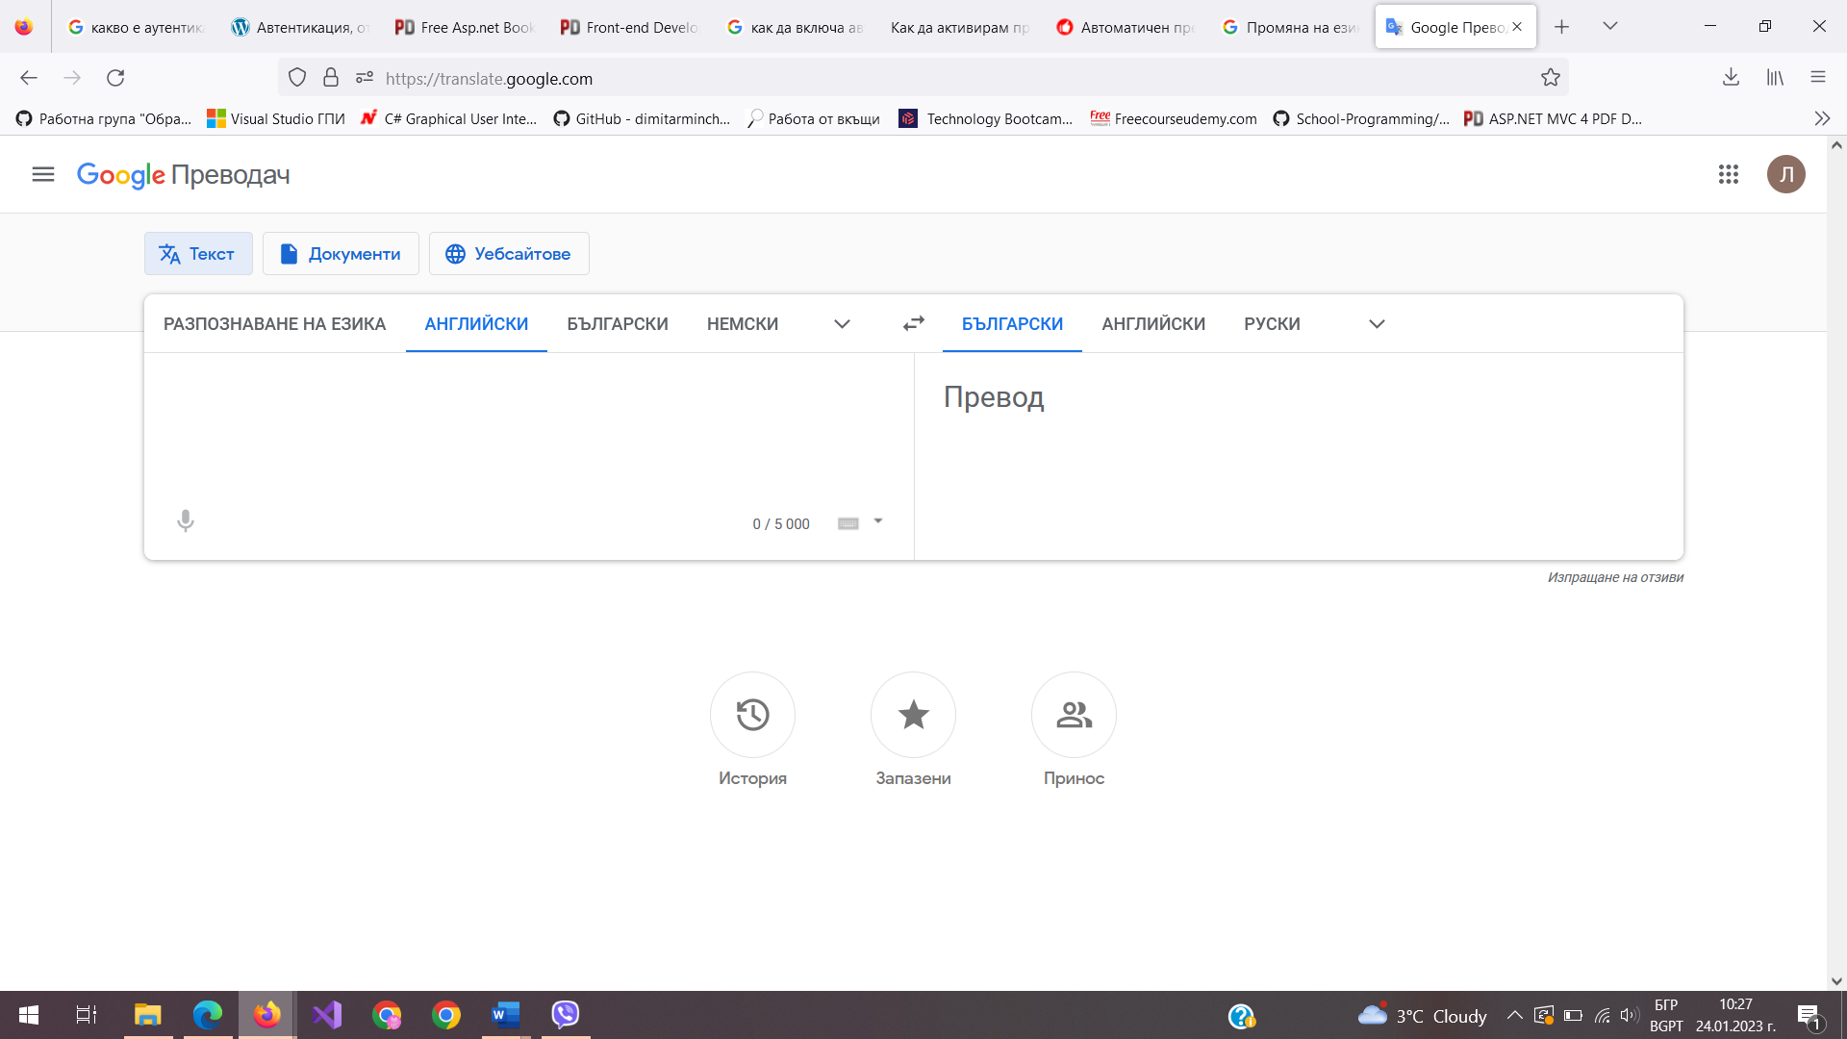
Работа с ръководства за потребителя
Обърнете внимание на няколко важни елемента в този прозорец:
-Меню с бутони, от което можете да направите избор на ресурса, който искате да бъде преведен- текст (отделна дума или абзац); документ, намиращ се на личния Ви компютър; ресурс в интернет, за който трябва да посочите адреса на който се намира. Ще разгледаме как се работи с всяка възможност в упражненията.

Slide 10
Работа с ръководства за потребителя
Необходимо е да изберете отляво езика на който е текстът за превод, а отдясно езика на който желаете да получите превода.

Slide 11
Работа с ръководства за потребителя
В този пример е избран английски, като език на оригиналният текст и български за език на който ще получим превода.
Нека да използваме тези знания напрактика!
Ситуация 1. Необходимо е да преведете определена дума или пасаж текст от български на английски, немски и японски.
Направете превод думата жилище на трите езика.
Стъпки, които трябва да изпълните:
-напишете адреса https://translate.google.com в адресното поле на браузъра;
-въведете думата жилище в лявата час на панела за превод, като сте избрали от менюто за превод ТЕКСТ и език български. Изберете от десния панел език за превод английски и ще получите веднага превода. Резултатът е следния:

Slide 12
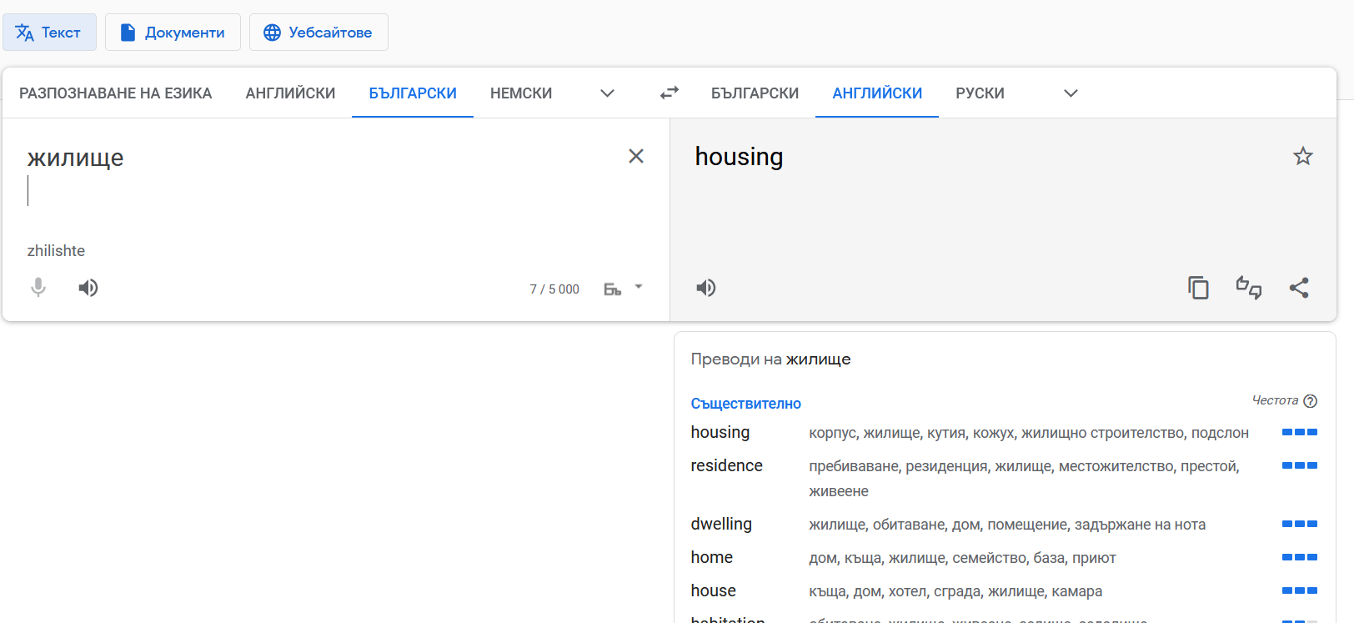
Работа с ръководства за потребителя

Slide 13
Работа с ръководства за потребителя
Обърнете внимание, че вдясно под превода получавате списък с думи на английски, които се използват като синоними на преведената дума „жилище“. Бихте могли да подберете измежду тях, дума която ви звучи по-близка по смисъл към вашата идея за превод.
Ситуация 2:
Направете превод на текста: „Жилището се намира в центъра на града, разполага с три просторни стаи, голяма градина и гараж. В съседство се намират хранителен магазин и аптека.“
Копирайте текста, който трябва да бъде преведен в панела вляво. Не е необходимо от дясно да избирате отново език за превод, ако искаме текста да бъде преведен отново на английски. Резултатът, който ще получите изглежда така:

Slide 14
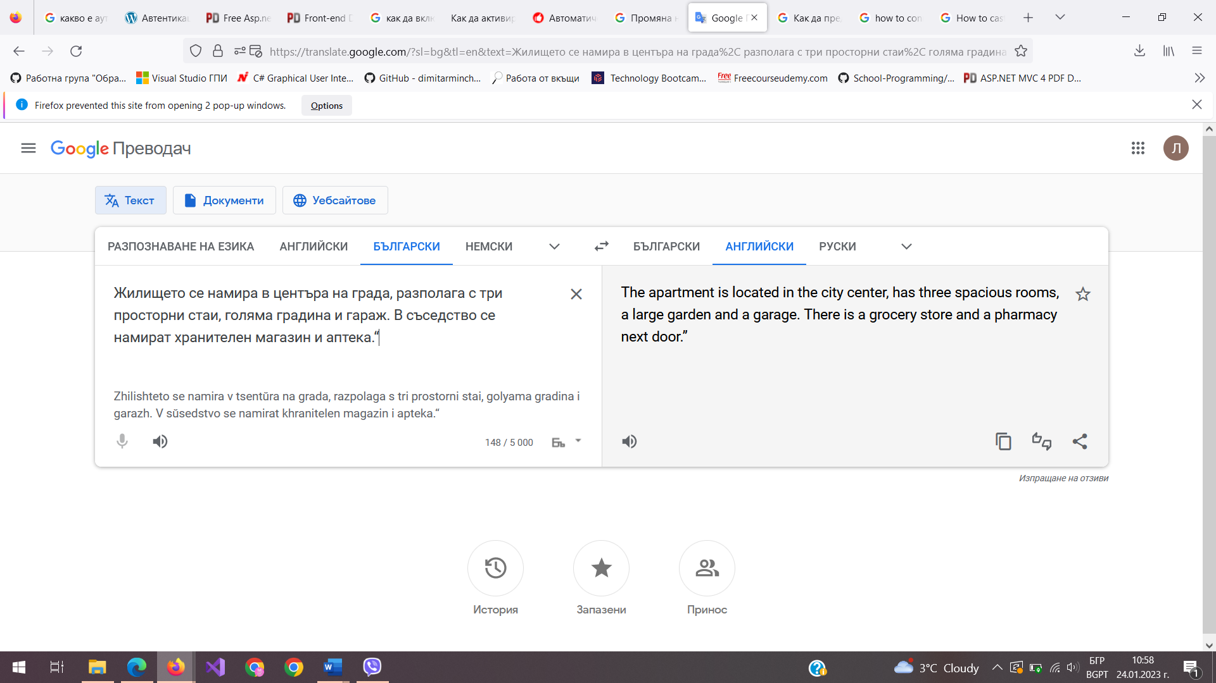
Работа с ръководства за потребителя

Slide 15
Работа с ръководства за потребителя
Можете да копирате преведения текст и да го използвате в друга електронна среда, според Вашето желание. Най-бързият начин да направите копирането е да кликнете най-левия бутон в долния десен ъгъл, под преведеният текст, който изглежда по този начин:
Самостоятелно използвайте разгледаните до тук възможности, за да направите превод на думата и абзаца текст на немски и японски. Вече знаете как да използвате силата на технологиите, която ви дава огромна свобода в общуването. Забавлявайте се!
Ситуация 3. Получили сте документ, който съдържа текст на чужд език и Ви е трудно да се справите с разбирането на съдържанието му. Бихте могли да го занесете за превод в кантра, предлагаща такива услуги, но е възможно и да се справите сами.

Slide 16
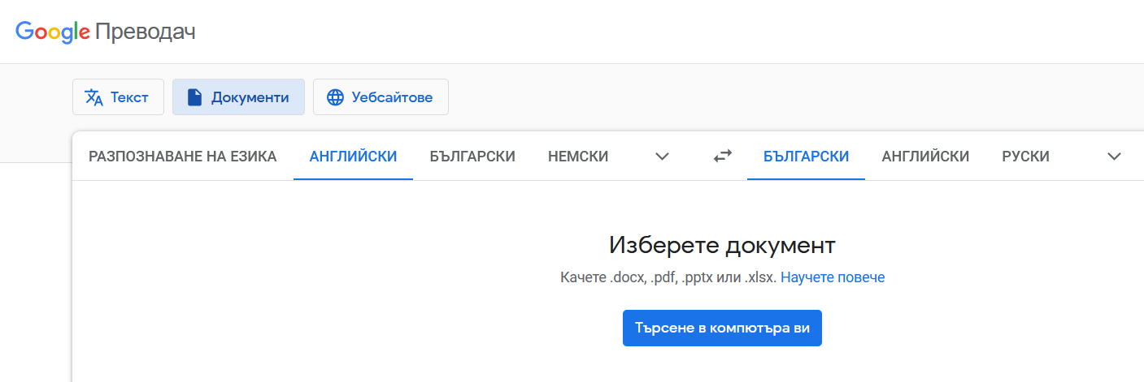
Работа с ръководства за потребителя
Използвайте следните подходи:
-копирайте съдържанието на отделни пасажи от документа и го поставете в уеб системата за превод както направихте в предходната ситуация. Този подход е неудобен, когато разполагате с голям по обем текст.
-използвайте възможностите на уеб платформата за превод на цели файлове, като изберете бутона Документи:

Slide 17
Работа с ръководства за потребителя
Обърнете внимание, че има ограничение за типовете файлове, който могат да бъдат преведени. От бутона „Търсене в компютъра Ви“ изберете файла, който искате да преведете, както и езицка за превод.
Възможно е да не сте сигурни на какъв език е текста, който желаете да преведете, тогава използвайте бутона „Разпознаване на езика“ в горният ляв ъгъл на панела.
Ситуация 4. При търсене в интернет сте попаднали на сайт с информация на чужд език, която Ви интересува. За да я преведете на български може да копирате текста и да го поставите в уеб базираната система за превод. В много случаи това е неудобно, защото ще бъде преведено само съдържанието, което сте копирали, останалата част от сайта- менута, навигационен панел и т.н. няма да се повлияят от превода. За да решите този проблем използвайте следващото меню на системата за превод „Уебсайтове“, което превежда цялото съдържание на сайта и улеснява работата Ви с него. Панелът има следния изглед:

Slide 18
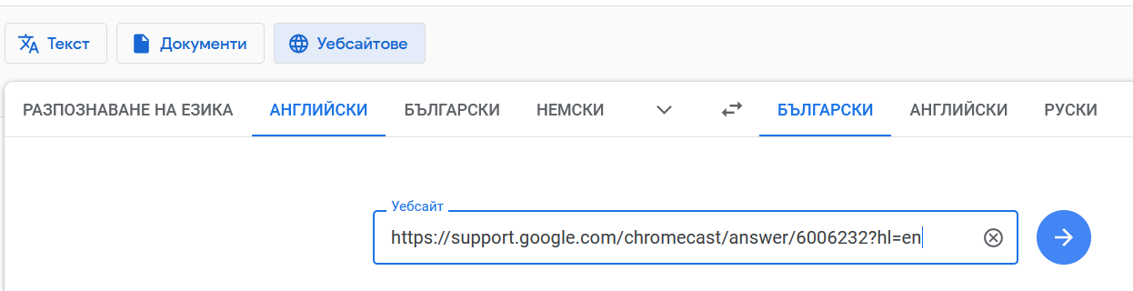
Работа с ръководства за потребителя

Slide 19
Работа с ръководства за потребителя
Изберете езиците за превод от->на и в полето „уебсайт“ копирайте адреса на сайта, който искате да бъде преведен. Кликнете бутона със стрелка вдясно, за да стартирате процеса. В нов прозорец ще получите преведеното съдържание на сайта.
Да го направим на практика:
Търсим информация за това как да работим с определено устройство към нашия компютър. В случая бихме искали да се свържем към мултимедийно устройство, което ще прожектира съдържанието от нашия лаптоп на мултимедийна стена за публика. Можем да използваме два подхода за търсене: да намерим сйта на производителя на устройството и в него да се ориентираме къде можем да прочетем техническата документация, която съдържа инструкции за употреба на устройството. Тук е много вероятно да ни се наложи да използваме разгледаните по-горе възможности за превод на пазаж текст или на текстов файл. Това е отнемаща време дейност и е добре да сме запознати с възможностите за превод на съдържанието на уебсайт.
Намерили сме информацията за употреба на мултимедийно устройство и инструкциите за свързване към лаптоп на следния адрес:
https://support.google.com/chromecast/answer/6006232?hl=en
Информацията на английски има вида:

Slide 20
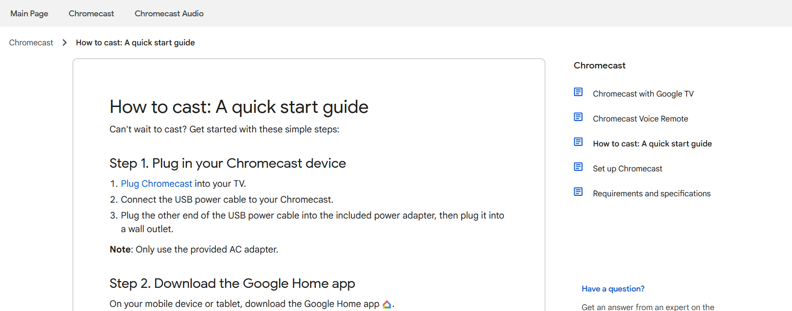
Работа с ръководства за потребителя

Slide 21
Работа с ръководства за потребителя
Изпъленете следните стъпки:
Копирайте съдържанието на адресното поле;
Сложете този адрес в прозореца на уеб базираната система за превод, като предварително сте отворили бутона за превод на уеб сайт, както показахме по-горе;
3. Кликнете синия бутон със стрелка и ще получите в нов прозорец следното съдържание с преведени инструкции:

Slide 22
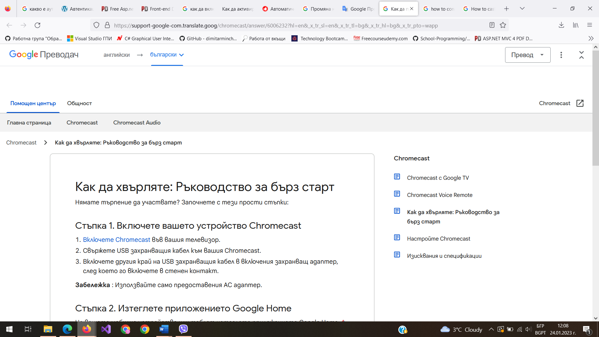
Работа с ръководства за потребителя

Slide 23
Работа с ръководства за потребителя
Имайте предвид, че в текстовете, свързани с различни професионални области се използват професионални термини, които трябва да се преведат на български смислово, а не дословно. Много често тази особеност се оказва решаваща за качеството на превода. Ще ви се налага да доосмисляте преведения материал, което ще се получава с лекота ако сте професионалист в конкретната област.
Успех!

